Slide 1

ASESORÍAS, CONSULTORÍAS E INVESTIGACIONES

Slide 2



ASESORÍAS, CONSULTORÍAS E INVESTIGACIONES
ZAGAZ LTDA ofrece un servicio integral de asesorías, consultorías e investigaciones orientado a fortalecer la seguridad corporativa de nuestros clientes.
Nuestro enfoque combina experiencia operativa, análisis especializado, metodologías de evaluación y herramientas tecnológicas avanzadas.
El objetivo es identificar riesgos, mejorar procesos, estructurar capacidades preventivas y brindar acompañamiento técnico profesional.

Slide 3

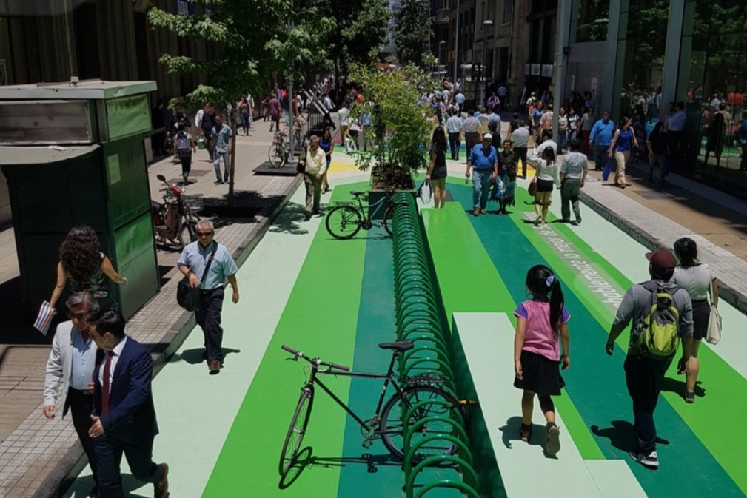
EVALUACION INTEGRAL DE RIESGOS Y VULNERABILIDADES
Esta evaluación identifica, clasifica y prioriza riesgos para establecer medidas correctivas y preventivas.
Alcance:
- Identificación de amenazas internas y externas.
- Detección de vulnerabilidades físicas, tecnológicas y operativas.
- Evaluación de medidas actuales.
- Matriz de riesgo.
- Recomendaciones preventivas y correctivas.
Integración de CPTED (Prevención del delito mediante el diseño ambiental):
Metodología para reducir riesgos mediante el diseño del entorno.
Control natural de accesos
Vigilancia natural o estratégica
Iluminación adecuada
Eliminación de puntos ciegos
Delimitación territorial
Infraestructura orientada a la reducción de vulnerabilidades

Slide 4
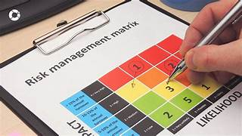

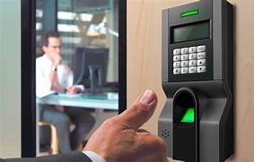
EVALUACION INTEGRAL DE RIESGOS Y VULNERABILIDADES
Análisis de Riesgo ISO 31000:
Modelo para evaluar riesgos considerando probabilidad, impacto y tratamiento.
Identificación del contexto.
Identificación y análisis del riesgo.
Evaluación y priorización.
Tratamiento del riesgo.
Evaluación física y operativa: Inspección de:
Infraestructura
Rutas y accesos
Puntos críticos
Desempeño operativo.
Auditoría de sistemas tecnológicos: Revisión para validar su eficiencia y funcionalidad de:
CCTV,
Alarmas, sensores
Controles de acceso
Plataformas de monitoreo

Slide 5

CONSULTORÍA ESTRATÉGICA EN SEGURIDAD
Integración del PSE (Plan de Seguridad Empresarial):
Documento que consolida los elementos fundamentales del sistema de seguridad.
- Análisis de riesgo.
- Controles físicos y tecnológicos.
- Procedimientos.
- Planes de contingencia.
- Roles y responsabilidades.
Optimización del sistema de seguridad del cliente mediante análisis estructural y acompañamiento técnico.
Actividades:
- Rediseño de procesos internos.
- Evaluación del desempeño del personal.
- Auditorías internas y externas.
- Integración físico-tecnológica.
- Diseño de protocolos y procedimientos.
Integración de POE (Procedimientos Operativos Estándar):
Documentos que guían la actuación del personal ante cualquier evento operativo.
- Control de accesos.
- Operación de CCTV.
- Rondas.
- Reportes.
- Emergencias.

Slide 6

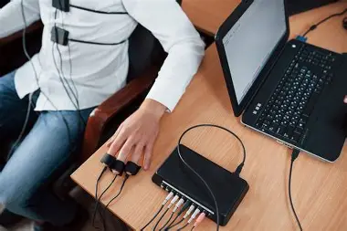
INVESTIGACIONES ESPECIALIZADAS
Investigaciones desarrolladas bajo estricta confidencialidad.
Alcance:
- Investigaciones internas.
- Casos de hurto.
- Fraudes.
- Verificación de información.
- Análisis de CCTV.
- Reconstrucción de eventos.
Herramientas y Metodologías Utilizadas
Aplicamos técnicas modernas de verificación, análisis y documentación.
Herramientas:
- Analítica de video con IA.
- Revisión de CCTV.
- Entrevistas.
- Inspecciones físicas.
- Auditorías.
- Análisis documental.
- Polígrafo
- VSA (Análisis de Estrés de la Voz

Slide 7



